Slide 1
Présentation orale
Expérience de Stern et Gerlach
Benjamin Vigneron
Lucas Wagner

Slide 2
Table des matières
Introduction
Bref historique
Objectifs du laboratoire
Présentation du montage
Vérification de la loi de Langmuir
Théorie
Matériel/Méthodes
Résultats et analyse
Distribution spatiale du jet non-défléchi
Théorie
Matériel/Méthodes
Résultats et analyse
Distribution spatiale du jet défléchi
Matériel/Méthodes
Résultats et analyse

Slide 3
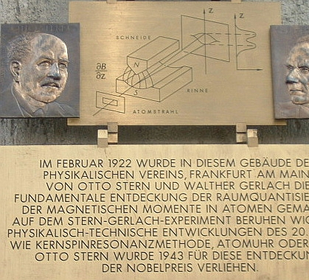
1. Introduction
Bref historique

